Slide 1
LİSEYE BAŞLIYORUM HANGİ OKUL?

Slide 2
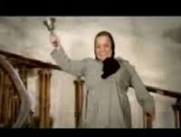
LİSELER *AKADEMİK LİSELER -Temel Lise -Anadolu Lisesi -Fen Lisesi -Sosyal Bilimler Lisesi *MESLEKİ ve TEKNİK ANADOLU LİSELERİ -Ticaret Meslek Lisesi -Turizm ve Otelcilik Meslek Lisesi -Endüstri Meslek Lisesi -Kız Meslek Lisesi -Sağlık Meslek Lisesi
*DİĞER LİSELER
-Anadolu İmam Hatip Lisesi
-Güzel Sanatlar Lisesi
-Spor Lisesi

Slide 3
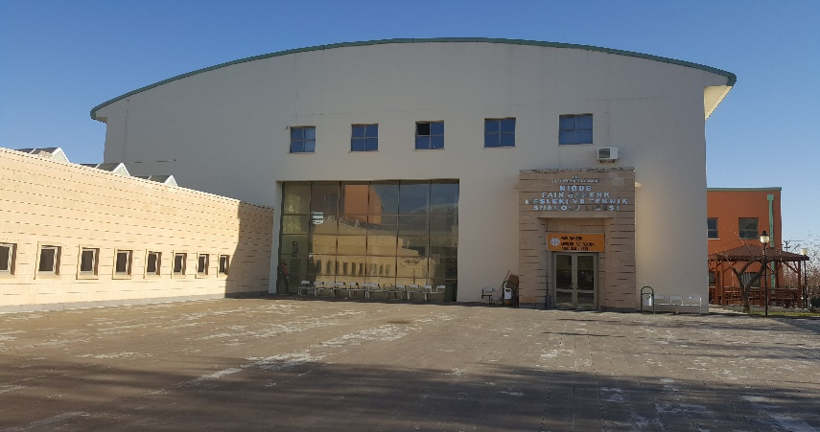
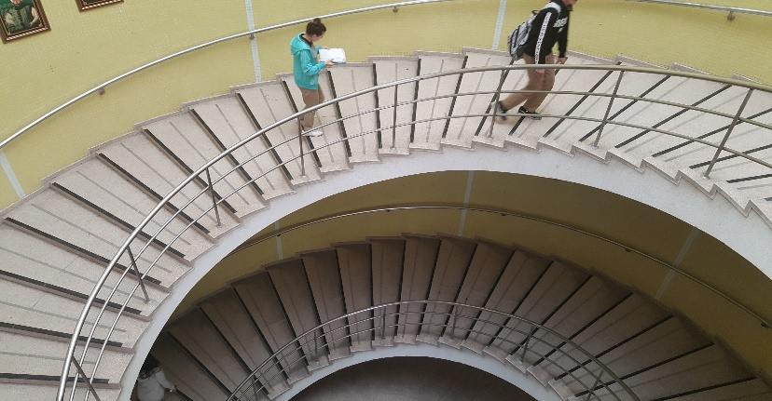
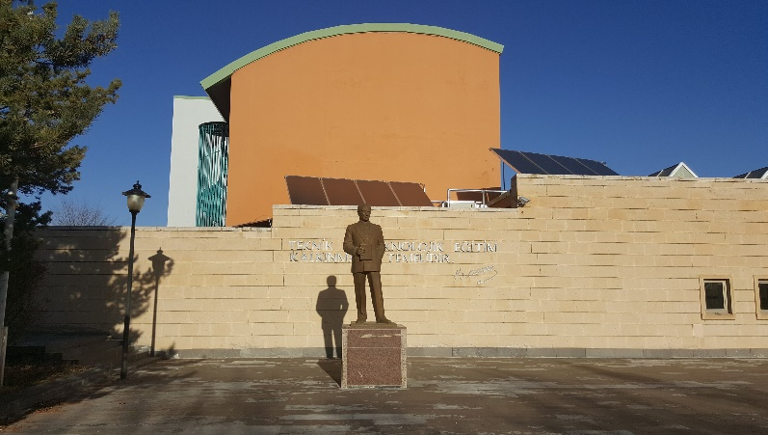
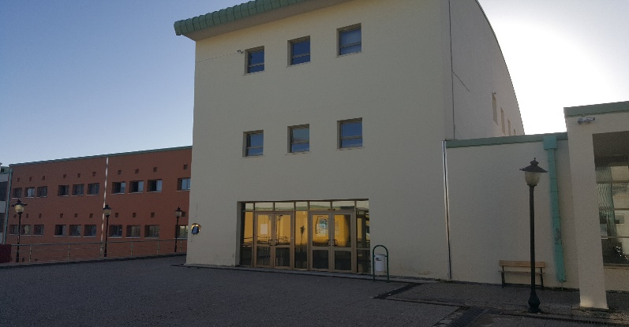
FAİK ŞAHENK MESLEKİ
ve TEKNİK ANADOLU LİSESİ
HOŞ GELDİNİZ

Slide 4
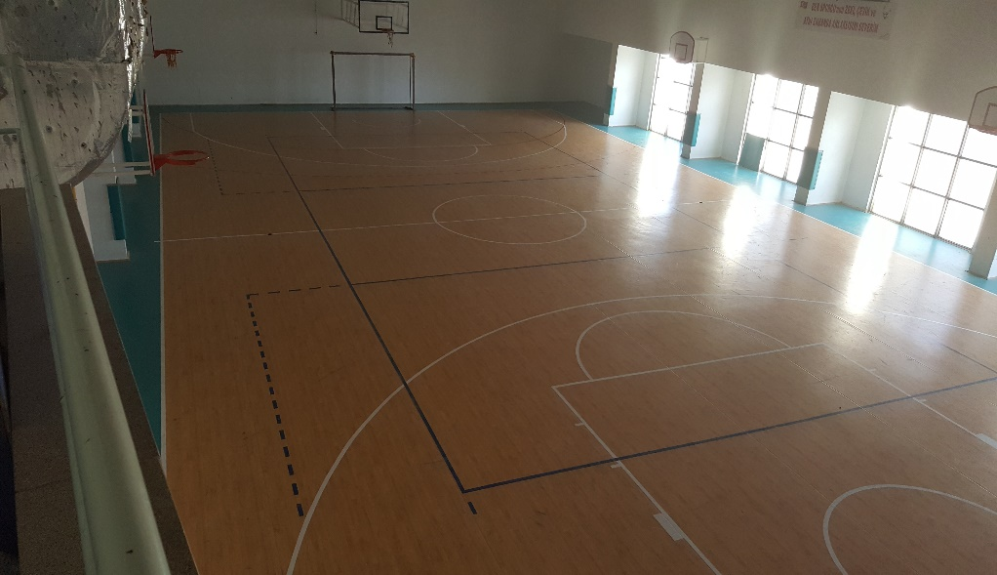
Okulumuz; kariyerli ve seçkin öğretmen ve idari kadrosuyla, çağdaş eğitim araç gereçleriyle donatılmış eğitim ortamlarında; üç farklı alanda, öğrencilerini hem saygın ve popüler mesleklere hem de istedikleri üniversitelere hazırlayan eğitim imkanları sağlamaktadır

Slide 5
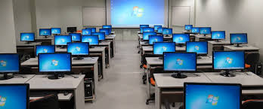
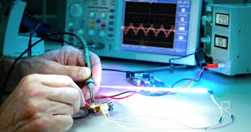
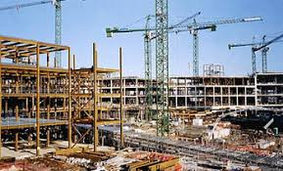
OKULUMUZDAKİ
ALANLAR
1)Bilişim Teknolojileri
Alanı
2) Elektrik Elektronik
Teknolojisi Alanı
3)İnşaat Teknolojisi Alanı

Slide 6
BİLİŞİM TEKNOLOJİLERİ ALANI
Bilişim teknolojileri alanı, bilgisayar
sistemlerinin yazılım
ve donanım kurulumu yanında alanın bilgisayar teknik
servisi ve web programcılığı dallarının yeterliklerini
kazandırmaya yönelik eğitim ve öğretim veren alandır.
Bu alan mezunları üniversite eğitimlerine devam
edebilirler; Ağ Kurulumu ve Yönetimi, Bilgisayar Bakım ve
Onarımı, Yazılım ve Program Geliştirme, Web Tasarımı
Yapma gibi hizmetler veren ya da bu hizmetlere ihtiyaç
duyan tüm kamu ve özel sektör kurum ve kuruluşlarında
çalışabilirler ya da kendi iş yerlerini açabilirler.

Slide 7
ELEKTRİK ELEKTRONİK TEKNOLOJİSİ ALANI Elektrik-elektronik teknolojisi alanı içinde yer alan dalların yeterliklerini kazandırmaya yönelik; doğru ve alternatif akım makinelerinin sarımı ile bakım ve onarımı, büro makinelerinin bakım ve onarımı, elektrik tesisatlarının çekilmesi ve panoların montajı, elektrikli ev aletlerinin bakım ve onarımı, elektromekanik taşıyıcıların bakım ve onarımı, endüstriyel tesislerin elektrik-elektronik sistemlerinin bakım ve onarımı, görüntü ve ses sistemlerinin kurulumu ve bakımı, güvenlik sistemlerinin kurulumu ve bakımı, haberleşme sistemlerinin kurulumu ve bakımı ve yüksek gerilim sistemlerinin kurulumu ve bakımı ile ilgili yeterliklerin kazandırılmasına yönelik eğitim ve öğretim verilen alandır.

Slide 8
Elektrik elektronik teknolojisi alan mezunları *Üniversite eğitimlerine devam edebilirler, *Kendi işyerlerini açabilirler. 1. Elektrik makineleri bobin sarım atölyelerinde, 2. Büro makineleri teknik servislerinde, 3. Elektrik tesisatçılarında, 4. Elektrik pano kurulum atölyelerinde, 5. Asansör ve yürüyen merdiven teknik servislerinde, 6. Elektrikli ev aletleri teknik servislerinde, 7. Güvenlik sistemleri teknik servislerinde, 8. Haberleşme ve iletişim cihazları teknik servislerinde, 9. Televizyon ve radyo tamir atölyelerinde, 10. Seslendirme ve ışık sistemleri teknik servisinde, 11. Endüstriyel fabrika ve atölyelerde, 12. Yüksek gerilim proje taahhüt firmalarında, 13. Elektrik tesisatı proje taahhüt firmalarında vb. yerlerde çalışabilirler.

Slide 9
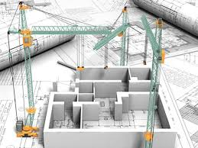
İNŞAAT TEKNOLOJİSİ ALANI İnşaat teknolojisi alanı içinde yer alan ahşap yapı sistemleri, betonarme yapı sistemleri, beton-çimento ve zemin teknolojisi, cephe sistemleri, çatı sistemleri, çelik yapı teknik ressamlığı, iç mekân teknik ressamlığı, mimari yapı teknik ressamlığı, restorasyon, statik yapı teknik ressamlığı, yapı iç mekân dekorasyonu, yapı yalıtımı, yapı yüzey kaplama dallarının yeterliklerini kazandırmaya yönelik eğitim ve öğretim verilen alandır.

Slide 10
İNŞAAT TEKNOLOJİSİ ÇALIŞMA ALANLARI İnşaat teknolojisi alanından mezun olan öğrenciler, seçtikleri dal/meslekte kazandıkları yeterlikler doğrultusunda; Devlet Su İşleri, Türkiye Cumhuriyeti Kara Yolları, belediyeler, İller Bankası, bayındırlık hizmetleri, hava yolları, petrol araştırma firmaları, inşaat mühendisliği büroları, PVC imalat ve montaj sektörü, cephe sistemleri sektörü, yalıtım sektörü, çatı sistemleri sektörü, kalıp sistemleri sektörü, öngerilmeli beton ve betonarme sektörü,

Slide 11
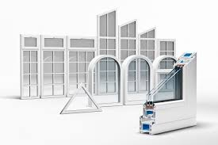
İNŞAAT TEKNOLOJİSİ ÇALIŞMA ALANLARI Ahşap ev sektörü, restorasyon firmaları, Dolmabahçe Sarayı teknik hizmetler, çimento fabrikaları, yapı dekorasyon sektörü, seramik, granit ve mermer sektörü, kil ve killi ürünler sektörü, maket sektörü, inşaat demiri sektörü, zemin teknolojileri sektörü, çelik yapı sektörü, millî saraylar, Topkapı Sarayı, prefabrik yapı sektörü, ahşap doğrama atölyeleri, beton santralleri, inşaat laboratuvarları, yapımcı inşaat firmaları, yapı denetim firmaları, mimarlık büroları vb. yerlerde çalışabilirler. *Üniversite eğitimlerine devam edebilirler. *Kendi işyerlerini açabilirler.

Slide 12
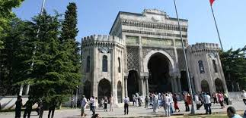
ÜNİVERSİTE İMKANLARI
Öğrencilerimiz,
Üniversite sınav-
larında yeterince
başarılı
Olduklarında;
Tıp Fakültesi,
Her Türlü
Mühendislik,
Her Türlü
Öğretmenlik,
Hukuk,
Kamu Yönetimi, Uluslar arası İlişkiler, İşletme,
İktisat gibi tüm yükseköğretim programlarını
tercih edebilirler.

Slide 13
Öğrencilerimiz ayrıca, eğitim aldıkları alanla ilgili iki yıllık yükseköğretim kurumlarına EK PUANLI olarak
yerleşebilirler. Mesleki ve Teknik Ortaöğretim Okulu
mezunu
Öğrencilerinin
tercih
edebileceği
dört yıllık
(MTOK)
Programlarına
daha düşük
puanlarla
gidebilirler.

Slide 14
İŞYERİ AÇMA BELGESİ
Okulumuzdan
mezun olan
her öğrenciye
diploma
yanında Milli
Eğitim Bakanlığı
onaylı İŞ YERİ
AÇMA BELGESİ verilmektedir. Bu belge ile isteyen
Öğrencimiz istediği zamanda Türkiye’nin istediği yerinde
kendi iş yerini açabilir. Bu, diğer okul türlerinde olmayan
büyük bir şans ve önemli bir fırsattır.

Slide 15
İŞLETMELERDE BECERİ EĞİTİMİ
Öğrencilerimiz 11 ve12. sınıfta okulda
öğrendiklerini uygulama yoluyla pekiştirme
ve kendilerini iş hayatına hazırlama
amacıyla haftada üç gün İşletmelerde
Beceri Eğitim yaparlar. Öğrenciler
İşletmelerde Beceri Eğitimi süresince
Meslek Hastalıklarına ve İş Kazalarına
Karşı sigortalanırlar. Ve ayrıca net asgari
Ücretin %30 u oranında ücret alırlar.

Slide 16
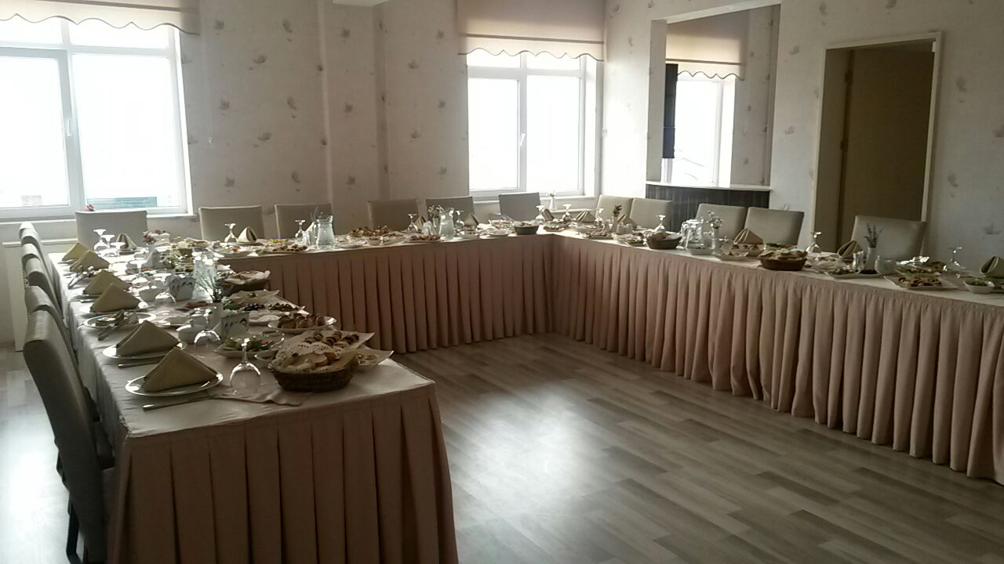
ALAN ve DAL SEÇİMİ
Öğrencilerimiz ortaokul sınıflarının yıl sonu
başarı puanlarının %40’ı ile 9. sınıf yıl sonu
başarı puanının %60’ı alınarak elde edilen
yeni puanlara göre ve puan üstünlüğü esas
alınarak 9. sınıf
sonunda alanlara
yerleşir.
Öğrencilerin dal
seçimi 10. sınıf
sonunda
yapılmaktadır.

Slide 17
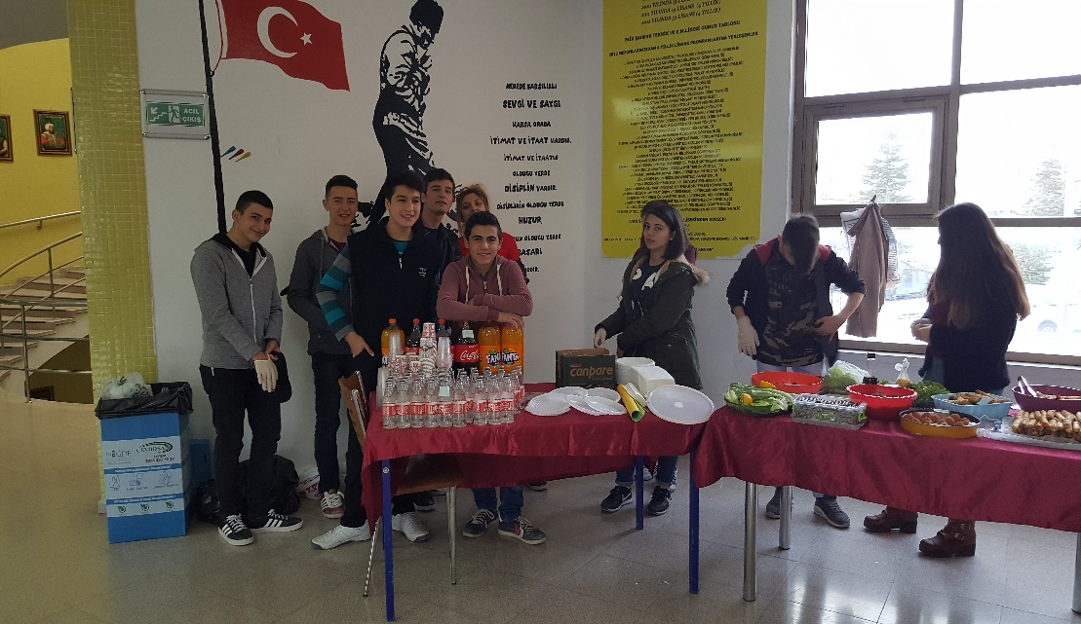
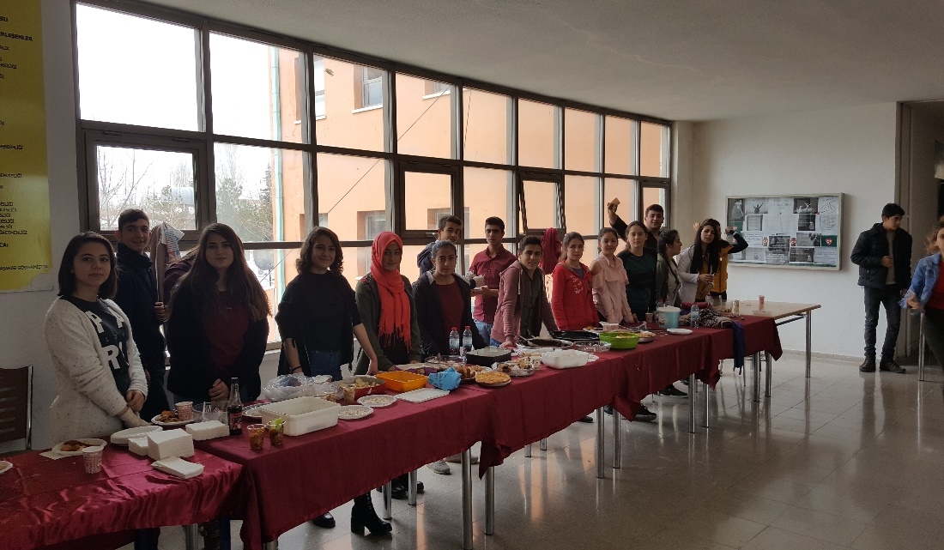

Slide 18
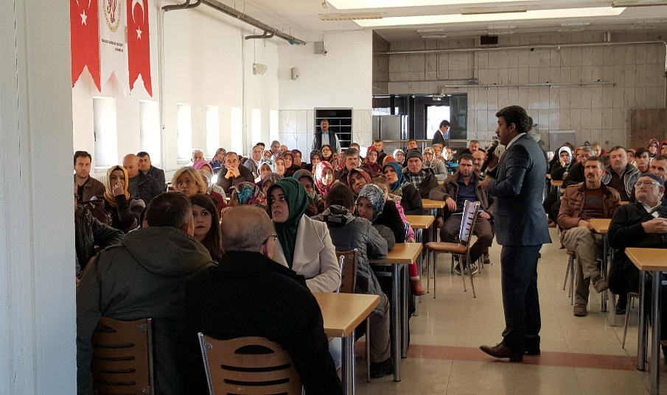
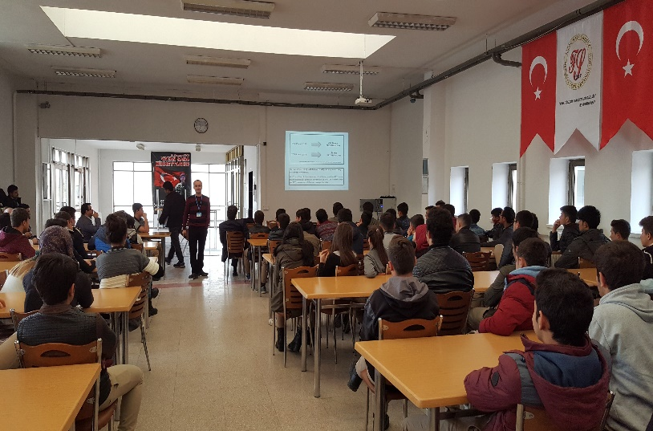
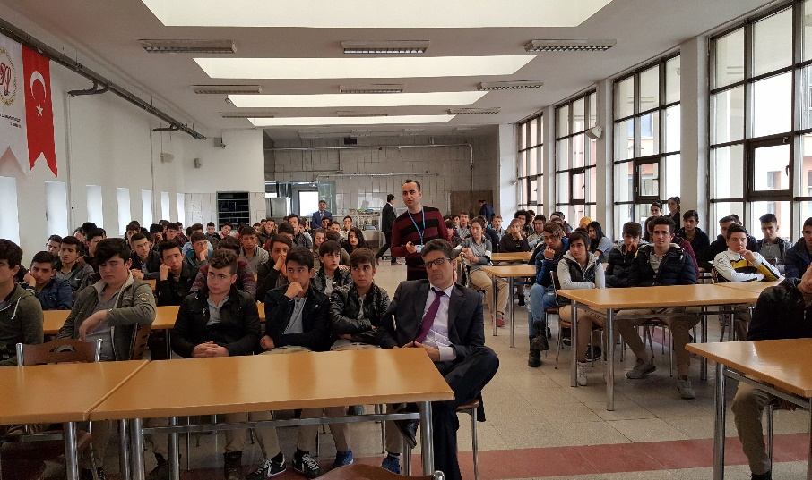
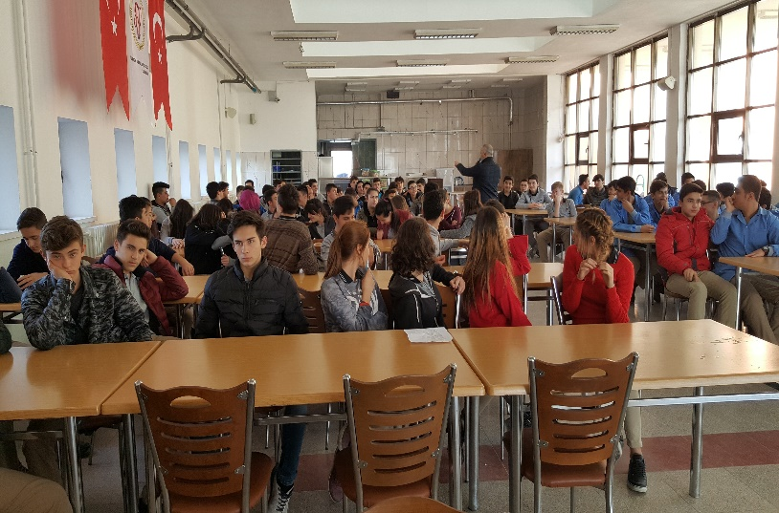

Slide 19
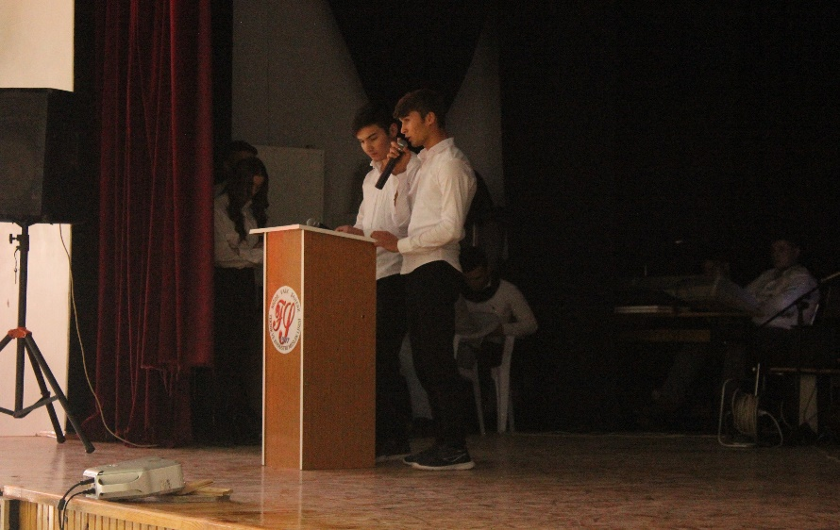
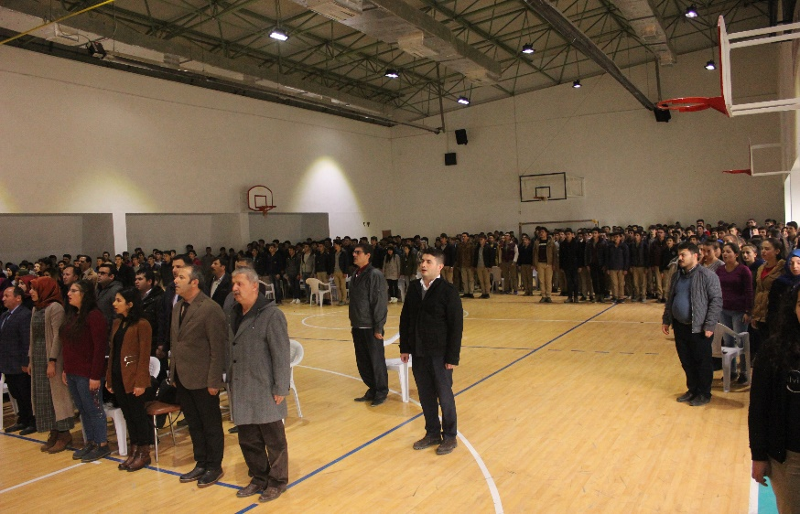
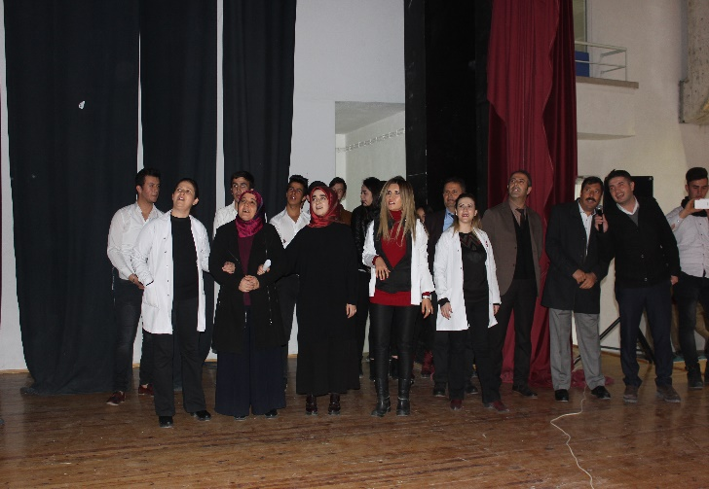
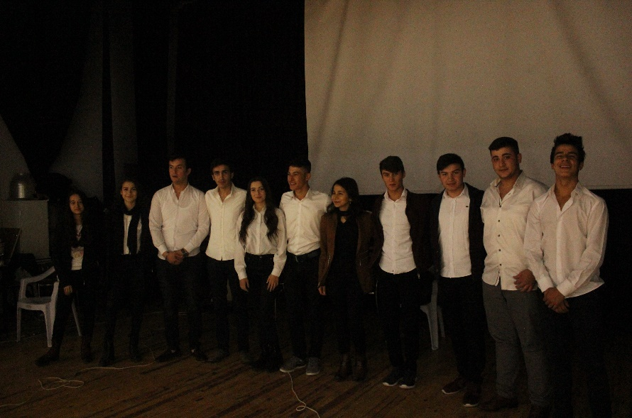
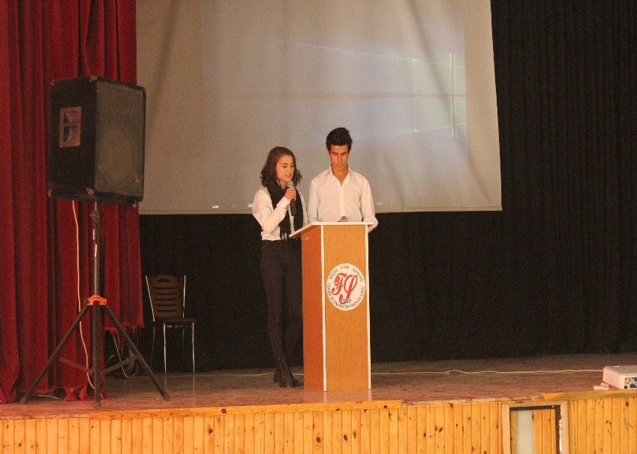

Slide 20
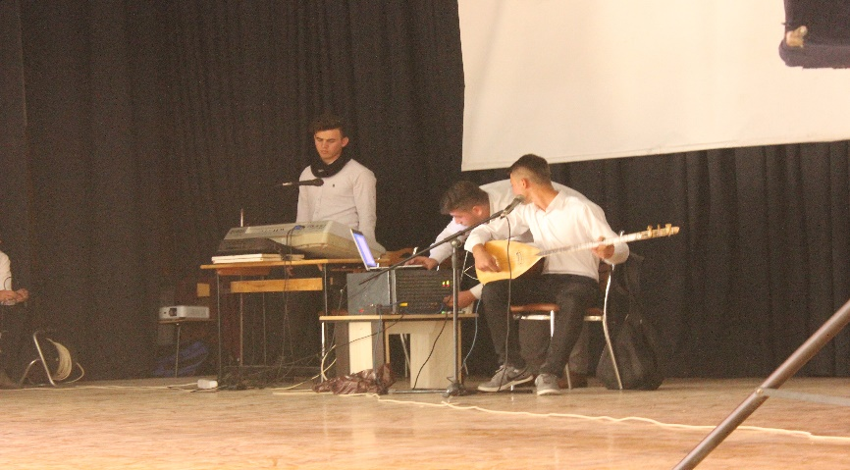
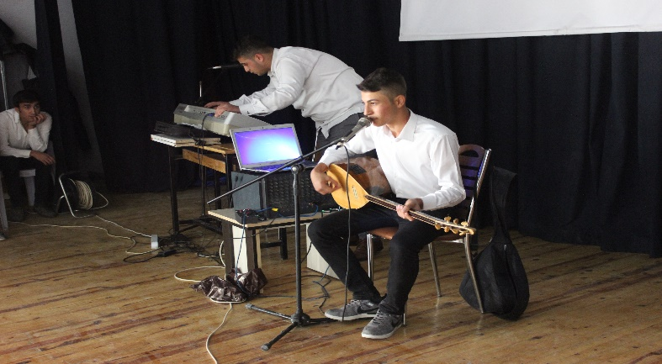
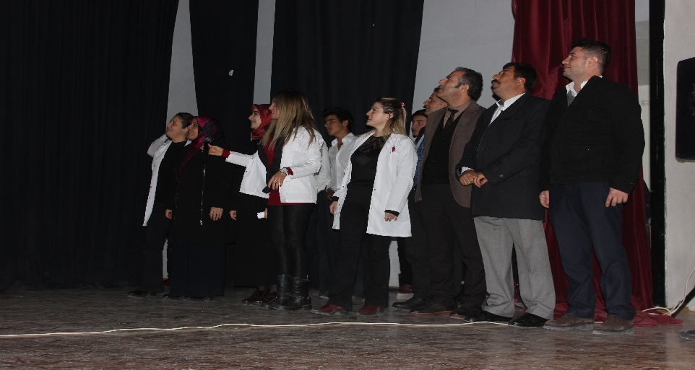
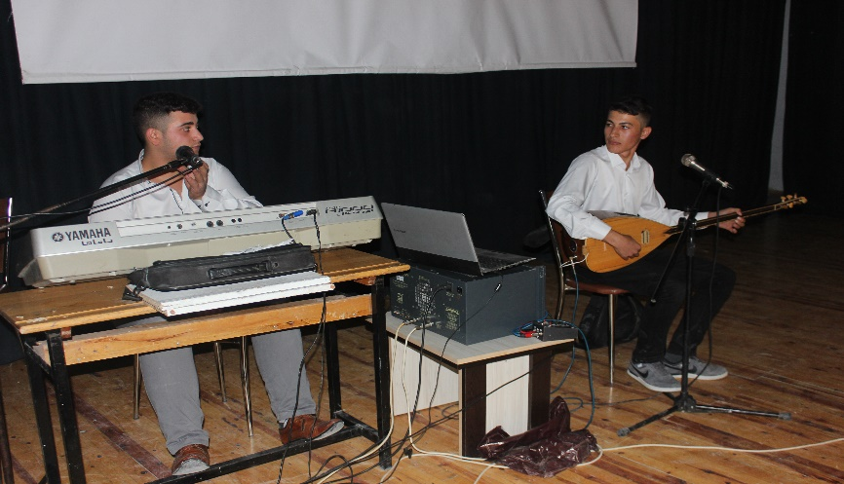
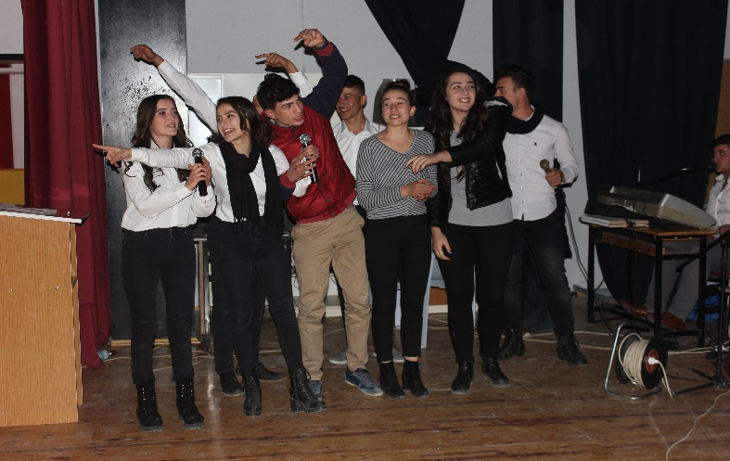

Slide 21
